Slide 1
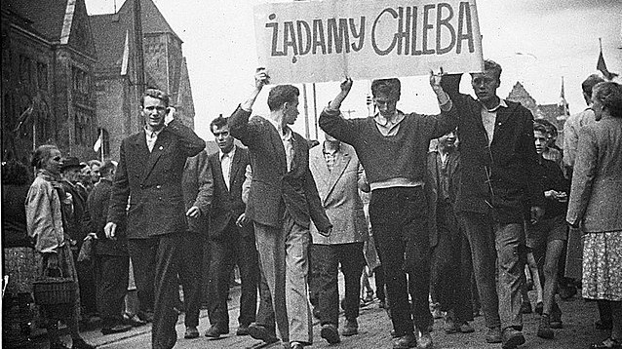
13 lat, 13 minut
Historia Romana Strzałkowskiego oraz Pétera Mansfelda

Slide 2
Romek Strzałkowski

Slide 3
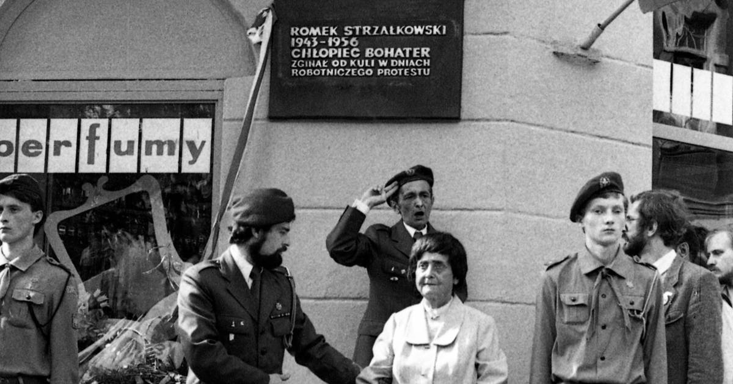
Romek
Romek urodził się 20 marca 1943 roku w Warszawie
Uczęszczał do Państwowej Szkoły Muzycznej I stopnia im. Karola Kurpińskiego w Poznaniu, z której został wyrzucony i przeniesiony do VII klasy Szkoły Podstawowej nr 40, z tej szkoły też został wyrzucony lecz zginął w czasie przenoszenia.

Slide 4
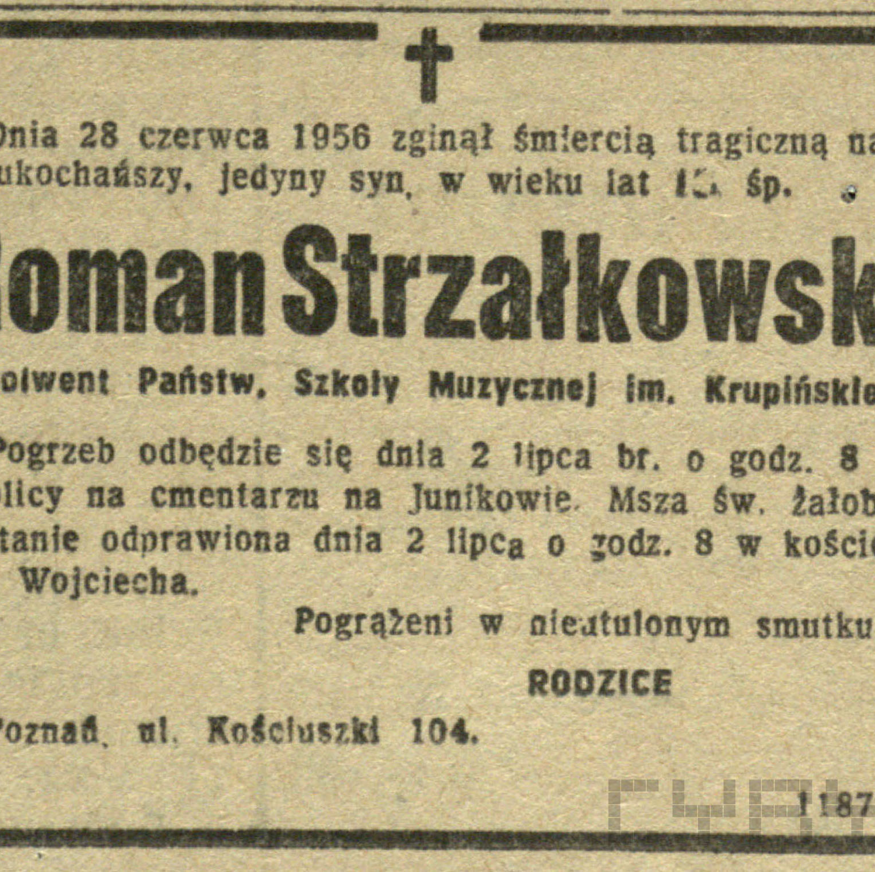
Śmierć
Romek zmarł 28 czerwca 1956 w Poznaniu
Zginął w wieku 13 lat od kuli w czasie szturmu robotników na gmach Komitetu do spraw Bezpieczeństwa Publicznego podczas Poznańskiego Czerwca.

Slide 5
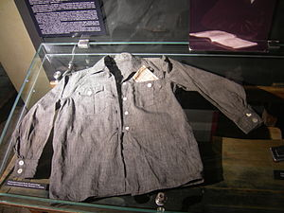
Koszula, którą Romek miał na sobie podczas postrzelenia

Slide 6
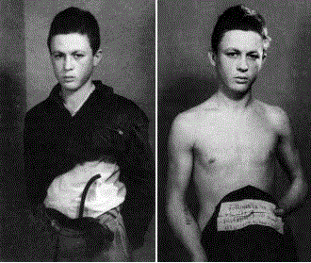
Péter Mansfeld

Slide 7
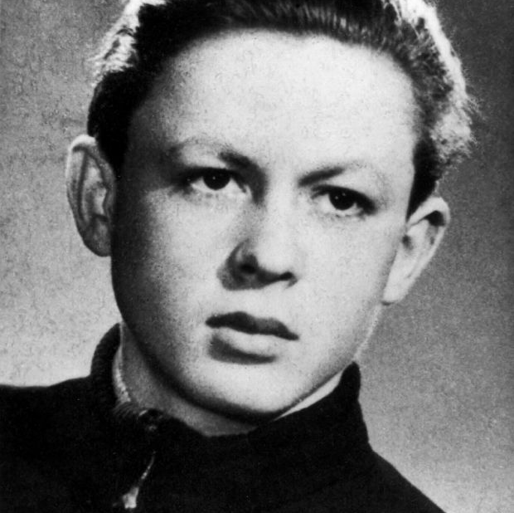
Péter
Péter urodził się 10 marca 1941 roku w Budapeszcie na Węgrzech.
Jego dziadek i ojciec byli właścicielami zakładu fryzjerskiego, który potem przejął brat Pétera.
Péter natomiast uczęszczał do szkoły zawodowej, w której uczył się obsługi maszyn, samochodów i urządzeń.

Slide 8
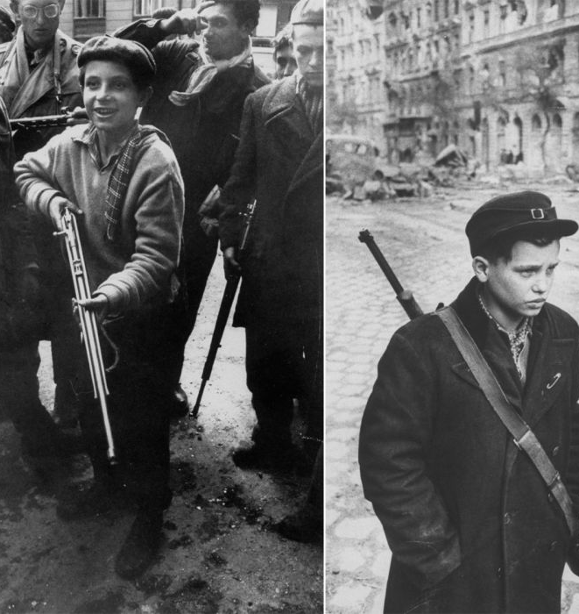
Akcje przeprowadzone przez Pétera i jego kolegów
W 1956 podczas Powstania Węgierskiego pełnił funkcję łącznika pomiędzy oddziałami powstańczymi Jánosa Szabó na placu Széna w Budzie a placem Szmidta – jednymi z kilku najsilniejszych punktów oporu powstańczej Gwardii Narodowej.
Po aresztowaniu szwagra Pétera, postanowił stworzyć grupę która uwolniłaby go z więzienia siłą, w jej skład weszli: Jóska Blaski, Rezső Bóna, László Furka, István Holecz i Attila Egei. Wśród nich tylko Blaski miał skończone 18 lat. Mansfeld z kolegami uzbroił się poprzez kradzież samochodu i rozbrojenie milicjanta. Po zakończonej akcji najmłodszy uczestnik grupy, Attila Egei, opowiedział wszystko rodzicom – członkom partii komunistycznej, którzy natychmiast powiadomili milicję. Członków grupy i samego Mansfelda aresztowano dwa lub trzy dni później. Péter jednak zdołał uciec milicji.

Slide 9
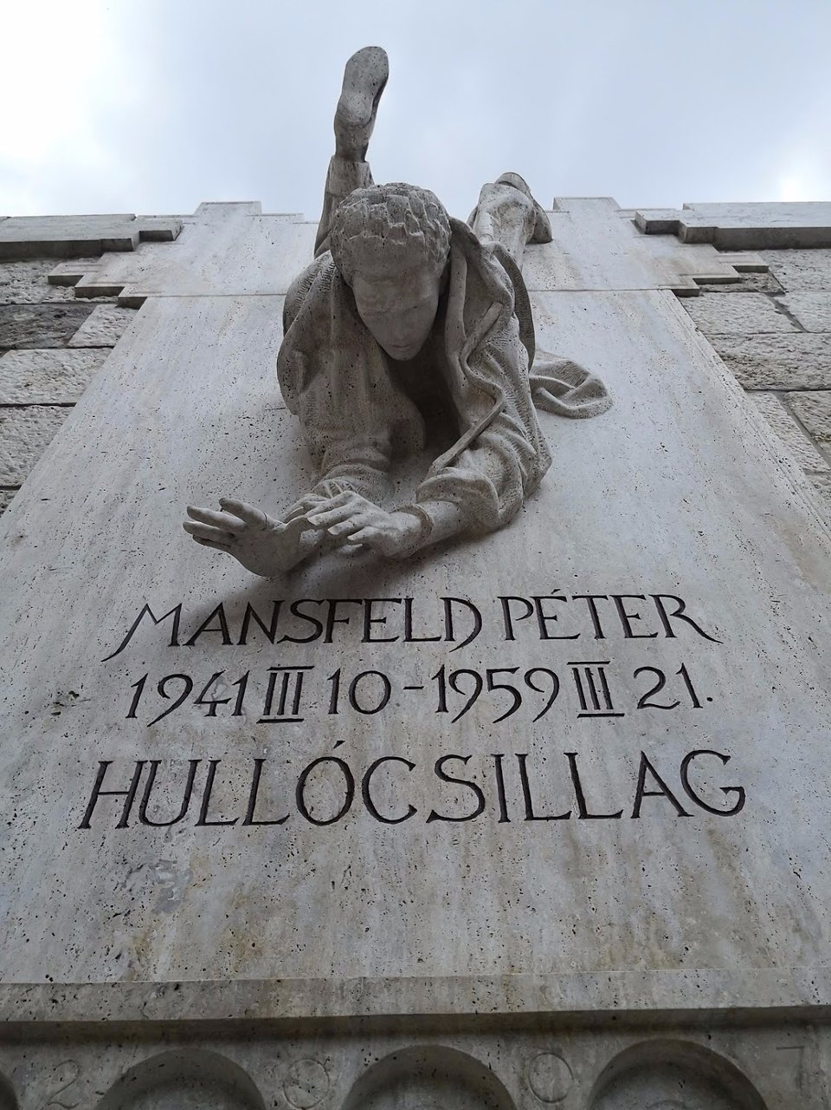
Śmierć
Péter zmarł 21 marca 1959 na szubienicy.
Wobec jego niepełnoletniości czekano z egzekucją do czasu, gdy osiągnie wiek 18 lat. Został powieszony 11 dni po swoim dniu urodzin. Jego agonia podczas egzekucji trwała, z winy wykonującego ją kata, aż 13 minut.

Slide 10
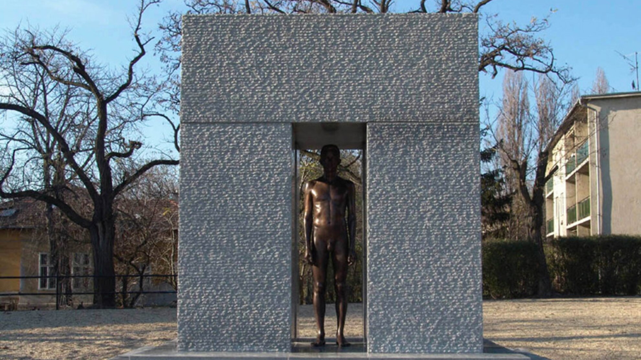
Pomnik upamiętniający Pétera Mansfelda

Slide 11
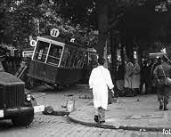
Serdecznie dziękuję za uwagę
Kamil Szyderski 8d

